Slide 1
Présentation du cours
Les stocks
Travail réalisé par:
Ibtissem Hattab
Nesrine Sassi

Slide 2
Ce cours est destiné aux étudiants de la première année LMD, filière comptabilité et s’intègre dans le cadre de la comptabilité financière 1.
A la lumière de ce que précède, les étudiants sont supposés avoir des connaissances relativement limitées dans le domaine de la comptabilité.

Slide 3
Objectif du cours
Présenter les modalités d’évaluation des stocks et les traitements comptables appropriés.
Découvrons, ensemble, ce qui fait que ce cours est indispensable et constitue un passage inévitable dans le cursus comptable.

Slide 4
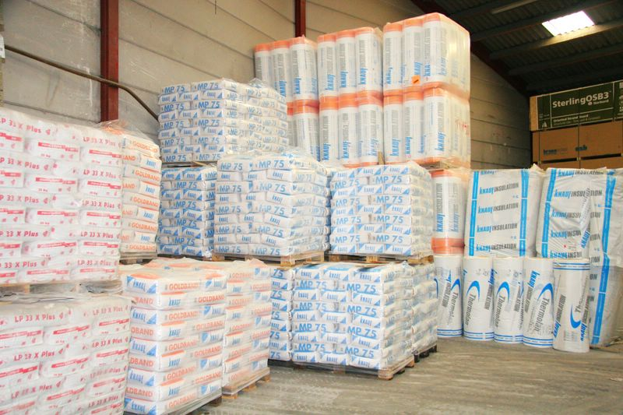
Plan du cours
1.La notion de stock
2.Typologie des stocks
3.Activité de l’entreprise
4.Calcul des coûts
5.Suivis des stocks

Slide 5
Bibliographie
Le système comptable des entreprises 1996.
Yaich Raouf , « Manuel des principes comptables ».
Zarai Mohamed Ali, « manuel de comptabilité financière », édition 2005, pp. 81-92.

Slide 6
1. La notion de stock
( définition de la NCT4)
Les stocks sont les éléments d’actifs qui sont :
Soit détenus pour être vendus dans le cours normal de l’exploitation ou de production;
Soit détenus sous forme de matières ou de fournitures nécessaires pour le processus de production ou de prestation de service.
Le critère de reconnaissance des éléments de stock est sa destination et son utilisation par rapport à l’activité de l’entreprise.

Slide 7
2. Typologie des stocks :
Les stocks de marchandises ;
Les stocks de matière première ;
Les stocks de produits en cours de fabrication ;
Les stocks de produits finis ;
Les stocks d’emballages vides;
Les stocks des pièces de rechange.

Slide 8
3.Activité de l’entreprise
La problématique de comptabilisation des stocks se pose principalement pour l’entreprise commerciale et l’entreprise industrielle.
Par conséquence, dans les développements qui suivent nous nous limiterons à l’étude de ces deux types d’entreprises.

Slide 9
3.1 Activité de l’entreprise commerciale
L’activité de l’entreprise commerciale se résume dans les fonctions suivantes:
Achats
Magasin matières
Ventes
Fonction approvisionnement
Fonction stockage
Fonction distribution
D’après ce schéma, nous constatons que l’entreprise commerciale ne procède pas à la transformation des produits ou des marchandises achetées. Elle se contente, de part son activité, de les vendre en état. Dans ce cas, deux catégories des coûts devraient être déterminées. Il s’agit du coût d’achat et du coût de revient.

Slide 10
3.2 Activité de l’entreprise industrielle
L’activité de l’entreprise industrielle se résume dans les fonctions suivantes:
Achats
Magasin matières
Atelier
Magasin produits finis
Ventes
Fonctions approvision-nement
Fonction stockage
Fonction stockage
Fonction
Distribu-tion
Fonction produc-tion
D’après ce schéma ci-dessus, nous pouvons distinguer deux types de stocks:
Les stocks en amont de l’activité( matières premières, marchandises)
Les stocks en aval de l’activité (produits finis)

Slide 11
4. Calcul des coûts
Le stockage permet la continuité de la production et des ventes mais il engendre des coûts qu’il convient de minimiser.
Il s’agit de l’accumulation des charges qui donne à ce produit une valeur désignée par le terme coûts.
Selon le stade d’élaboration d’un produit divers coûts peuvent être déterminé:
Après l’approvisionnement on détermine le coûts d’achat.
Après la fabrication on détermine le coût de production.
Après la distribution on détermine le coût du produit distribué.

Slide 12
coût spécifique à l’entreprise commerciale
coût d’achat {Prix d’achat+Frais d’approvisionnement}
Coût de revient de la marchandise vendue
coûts de distribution { préparation de la vente+ Promotion de la vente + Exécution de la vente et les action après la vente}.

Slide 13
Coût spécifique à l’entreprise industrielle
coût d’achat des matières utilisées{Prix d’achat+ Frais accessoires d’achat + Frais d’approvisionnement}
coûts de distribution { préparation de la vente+ Promotion de la vente + Exécution de la vente et les action après la vente}
coût de revient de produits vendues
coût de production {charges de fabrication}

Slide 14
5.Suivie des stocks
Les entreprises assurent deux catégorie de suivi des stocks: un extra-comptable et un suivi comptable.
5.1. suivi extra-comptable des stocks ou inventaire physique:
Au niveau du magasin, le suivi des matières et des produits se fait, le plus souvent, à l’aide du modèle de fiche suivant:

Slide 15
Fiche de stocks

Slide 16
Méthodes de valorisation des stocks
Plusieurs méthodes de valorisation peuvent être adoptées pour évaluer les sorties et les stocks finals dont:
La méthode du FIFO;
La méthode du coût moyen pondéré;
La méthode du coût réel ou individuel;
La méthode de la décote directe;
Certaines formules de secours.
En Tunisie, le système comptable des entreprises (Norme 4) ignore les méthodes du LIFO et la méthode NIFO. Les deux méthodes les plus utilisées sont la méthode FIFO et la méthode du coût moyen pondéré.

Slide 17
La méthode FIFO ou premier entré, premier sorti
Elle conduit à affecter aux élément de stocks vendus le coût le plus anciens.
Nous illustrons la pratique de cette méthode à travers l’application suivante:
Application:
Durant l’année N, les mouvements du stock de la matières « B » ont été les suivants:
- Le 10/01/N, achat de 150 unités à 11 dinars l’unité. Les frais de transport s’élèvent à 37,5 dinars.
-Le 12/02/N, sorties de 100 unités.

Slide 18
TAF: Sachant que le stock au 31/12/N-1 est composé de 100 unités évaluées à 10.5 dinars l’unité, il est demandé d’établir la fiche de stock selon la méthode FIFO.
Démonstration:
Coût d’achat Total = ( 150 * 11) + 37.5 = 1687,5
Coût d’achat unitaire= 1687.5/ 150 = 11.25

Slide 19
Méthode FIFO

Slide 20
La méthode de Coût Moyen Pondéré
Algébriquement, le CMP est égal à la somme des entrées en valeur rapportée à la somme des entrées en quantités.
Application :
Nous allons reprendre les données de l’application précédente et tenter d’établir la fiche de stock selon le coût moyen pondéré.
CUMP [(stock initial+entrées) en valeur]
[stock initial +entrées) en quantité]

Slide 21
Méthode CUMP
CUMP= (1050+1687.5)/(100+150)

Slide 22
5.2. Suivi comptable:
La norme 4 du système comptable des entreprises en Tunisie prévoit deux méthode de comptabilisation des stocks: la méthode de l’inventaire permanent (dite de référence) et la méthode de l’inventaire intermittent (dite autorisée).
La méthode de l’inventaire permanent
Permet un suivi instantané des stocks et favorise ainsi, un arrêté rapide des situations comptables périodiques. En application de cette méthode, le stock peut être déterminé à tout moment.

Slide 23
La méthode de l’inventaire intermittent
Selon cette méthode, tous les achats sont considérés comme des charges de l’exercices. Les stocks sont déterminés d’une manière extra-comptable réalisé à la fin de chaque exercice comptable. Les stocks correspondent ainsi aux charges préalablement comptabilisées mais non consommées à la fin de l’exercices.

Slide 24
Application
Reprendre les données de l’application précédente et passer les écritures comptables nécessaires relatives aux opérations réalisées durant l’année N selon la méthode FIFO:
Cas 1: méthode de l’inventaire permanent.
Cas 2: méthode de l’inventaire intermittent.

Slide 25
La méthode de l’inventaire permanent ou de référence

Slide 26
La méthode de l’inventaire intermittent ou autorisée

Slide 27
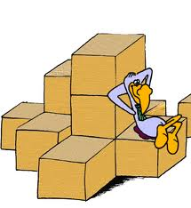
MERCI POUR VOTRE ATTENTION

